Slide 1
Рассказ моего дедушки
Ковалева Дарья

Slide 2
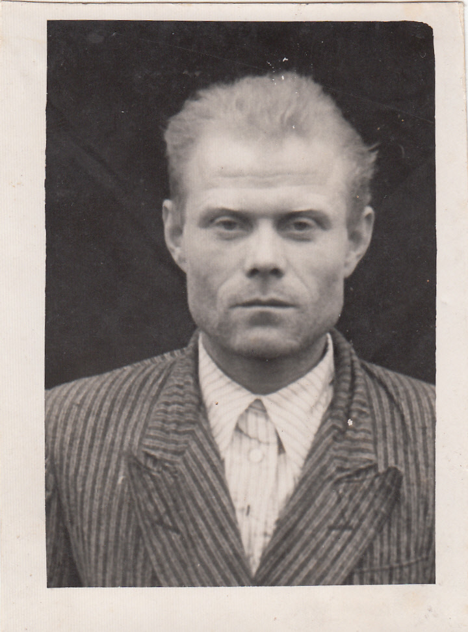

Slide 3
Каждое лето я приезжаю на малую родину своей мамы в Санкт – Петербург. Это очень красивый город. Мы бродим по его улицам, дворам-колодцам, наслаждаемся красотой и величием города. И однажды, проходя по Невскому проспекту, я увидела табличку «Граждане! При артобстреле эта сторона улицы наиболее опасна». Меня она очень заинтересовала, и мама сказала: « Табличка осталась со времен блокады».
Блокада. Сколько я раз слышала это слово и оставалась спокойной. Я смутно представляла себе весь ужас блокады.

Slide 4
Потом мы пошли гулять дальше, а вечером поехали к прадедушке и к прабабушке в гости. Когда мы приехали к ним, я стала рассказывать о событиях дня и упомянула о табличке. Прадедушка как-то сразу изменился в лице и сказал: « Ты уже выросла. Я хочу рассказать тебе историю нашей семьи». Он немного помолчал и начал свой рассказ.

Slide 5
« Когда началась война, я был совсем маленьким, мне было чуть больше года. У меня были родители и два старших брата. Конечно, я не помню ужасов блокады, но хорошо помню лицо своей матери и ее рассказы.
Моего отца, горного инженера по образованию, назначили инженером на «Кировский завод», проектировать и выпускать танки. Когда в сентябре 1941 года замкнулось блокадное кольцо, мы узнали, что такое голод. На свете нет ничего страшнее голода. Людям выдавали по маленькому кусочку хлеба, все время хотелось есть, постоянно кружилась голова. Но со временем ситуация стала еще хуже, наступила зима, термометр опустился до минус 40 градусов, замерз водопровод. Люди набирали воду прямо из Невы, случалось такое, что из-за потери сил человек падал и замерзал насмерть.

Slide 6
Мы жили в большой, просторной квартире на Большой Охте. Протопить мы ее не могли, и родители приняли решение переехать в маленькую комнатку, поближе к заводу. К тому времени мама пошла работать на завод к отцу, точить снаряды. Родители мерзли, голодали, но все равно продолжали работать. А я оставался дома с братьями, старшему брату было всего семь лет. Родители старались, как могли, делили между нами корку хлеба, а иногда даже варили овсяный кисель, но чаще всего: вода, маленький кусочек хлеба, суп из кожаного ремня, да сладкая земля. Еще осенью немцы разбомбили Бадаевские склады с продовольствием, и отец собирал землю потому, что она была пропитана сахаром и маслом, которые расплавились от пожара. Эту землю он кидал в стакан с водой, и она становилась сладкой. Но все равно все время очень хотелось есть.

Slide 7
Тот самый ужасный день я не помню, но ощущаю его каждой клеточкой. Родители ушли на завод, а братья рыскали по новой комнате в поисках чего-нибудь съестного. И нашли… Горчицу! Сухую горчицу! И с жадностью стали есть ее. Когда родители пришли с завода, оба моих брата были мертвы, у них сгорело все внутри. А мне просто, как самому маленькому, не хватило горчицы. На Пискаревском кладбище были выкопаны огромные траншеи, чтобы хоронить умерших людей. Там в братской могиле лежат оба моих брата. Вскоре от голода и тяжелой работы умер и отец. Мы остались с мамой вдвоем. Нам предложили эвакуироваться в Башкирию. Но каждый раз у нас не получалось это сделать из-за постоянных бомбежек, да и сил добраться до «Дороги Жизни» уже не было. Так до снятия блокады мы и прожили в городе. После войны мама осталась работать на «Кировском заводе».

Slide 8
Прадедушка немного помолчал и добавил, когда пойдете в следующий раз гулять остановитесь у Казанского собора. Там памятник великому русскому полководцу Кутузову. Во время блокады существовала примета: город выстоит, если в памятник не попадет снаряд. И город выстоял.»
Прадедушка закончил свой рассказ, а я все еще представляла себе детей, на долю которых выпало столько страданий. Как они могли выжить в таких условиях? Я преклоняюсь перед всеми блокадниками.

Slide 9
Потом мы пили чай с пирогами, которые испекла прабабушка, меня расспрашивали об учебе. И прабабушка добавила, что главным подвигом юных ленинградцев была учеба. Школы работали без перерыва даже в тяжелые зимние дни. И я задумалась, нам предоставлены все условия для учебы, а мы… Я буду стараться учиться хорошо, чтобы мои прадедушка и прабабушка гордились мной.
21 августа 2015 года моему прадедушке исполнилось 75 лет. Я желаю ему здоровья и долгих лет жизни. И пусть в мире никогда не будет войны.

